Slide 1






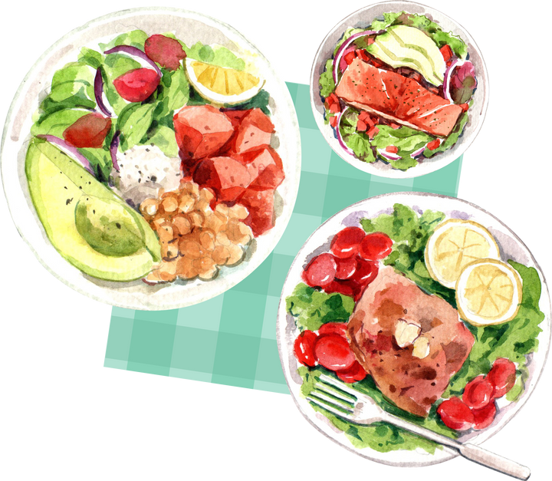


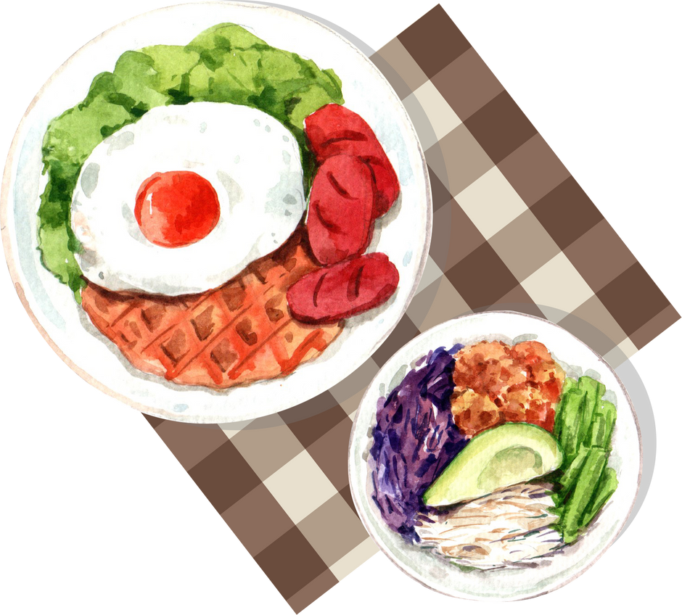


(Tiết 2)

Slide 2





1

Slide 3


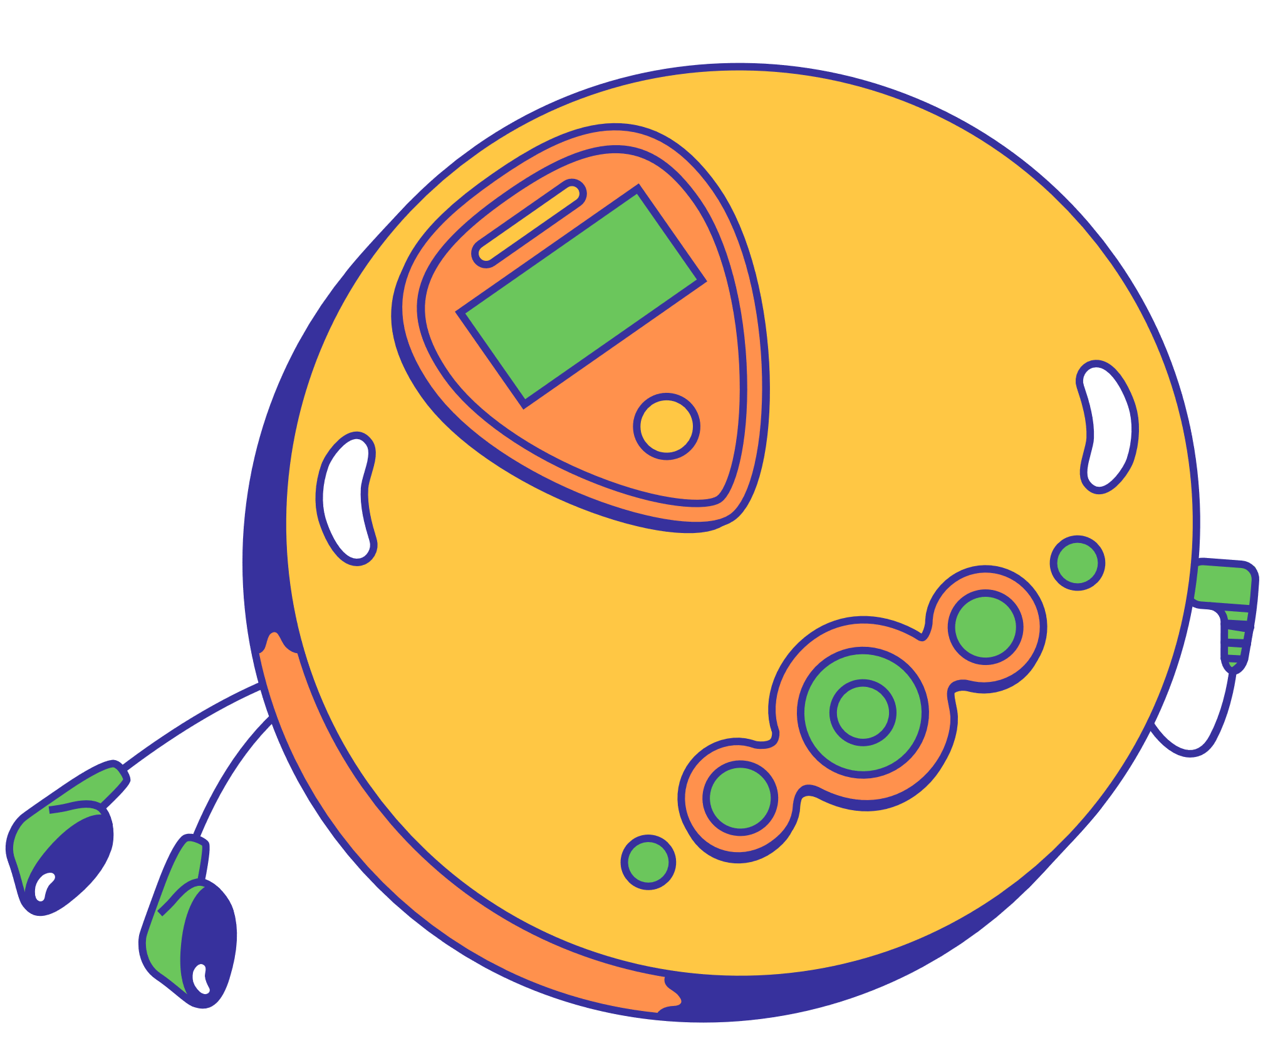
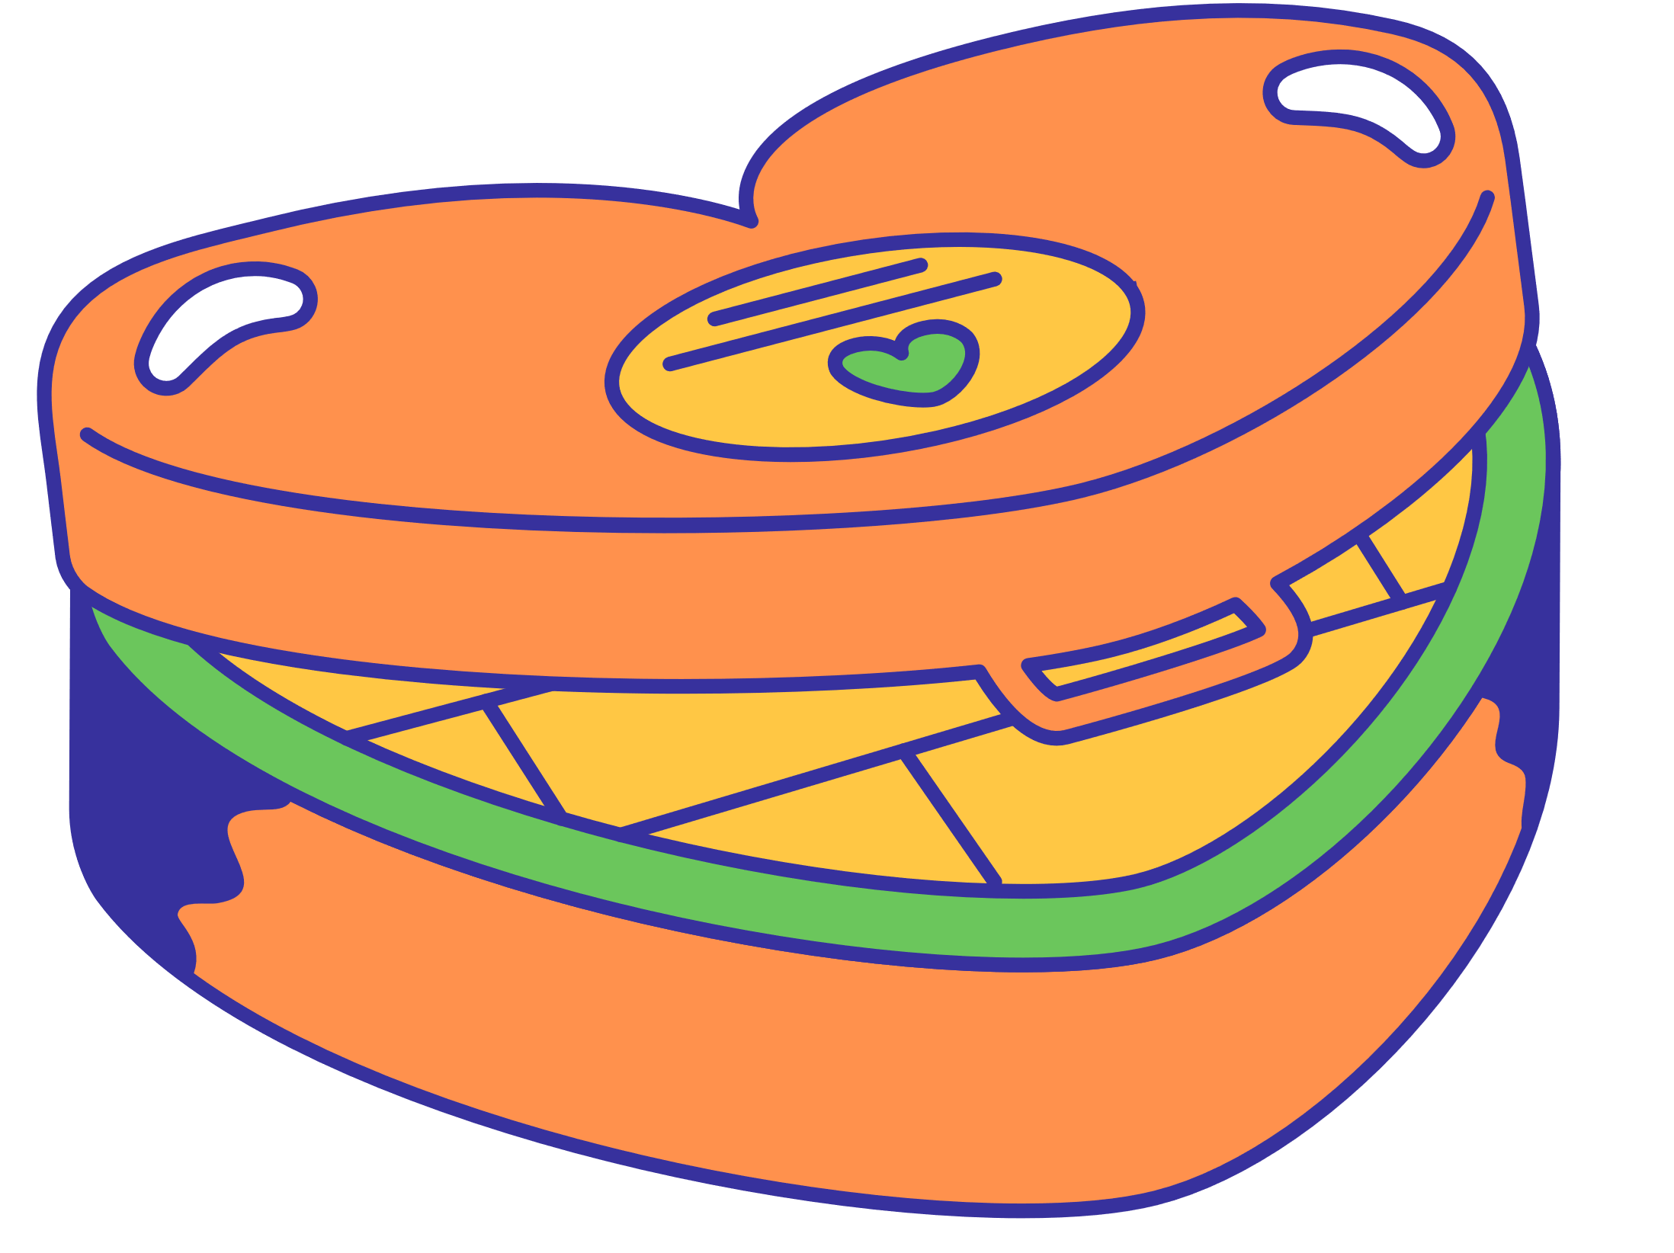
YES
OR NO
Hãy trả lời Yes nếu các câu sau là đúng và No nếu chúng sai.

Slide 4





BẮT ĐẦU
NHÉ !!!

Slide 5




CÂU 1
Để đảm bảo an toàn thực phẩm, thức ăn cần được
nấu chín, tách riêng thịt, cá, rau củ, quả,… khi bảo quả.

Slide 6



YES

Slide 7


CÂU 2
Thực phẩm an toàn có dấu hiệu như: Không có nguồn gốc, xuất xứ sản phẩm rõ ràng, màu sắc không tươi,...

Slide 8


NO

Slide 9

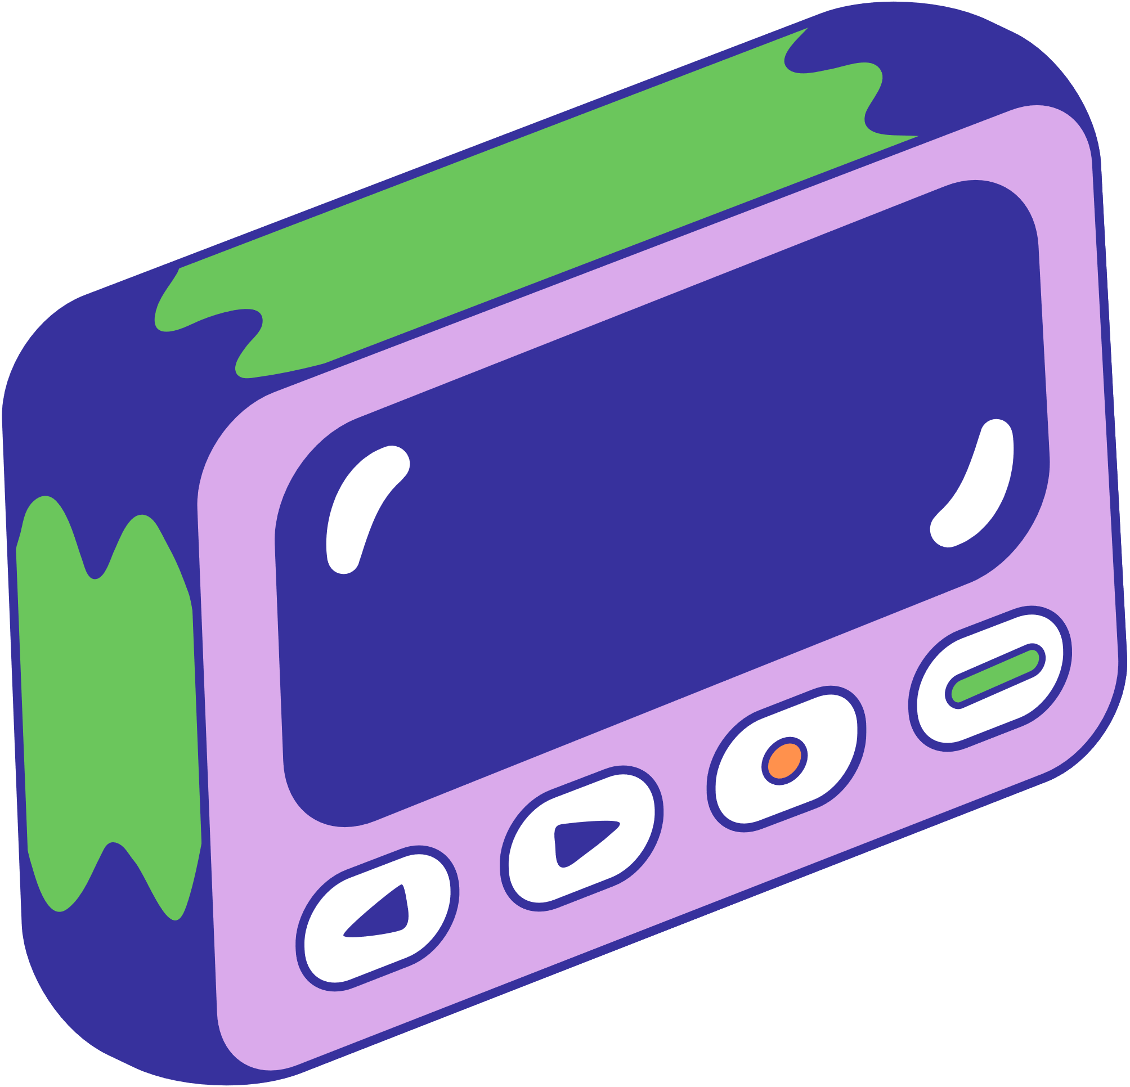
CÂU 3
Có thể mua được thực phẩm an toàn bằng cách: Dựa vào hình dạng, màu sắc thực phẩm, dựa vào việc truy xuất mã nguồn gốc,...

Slide 10

YES

Slide 11


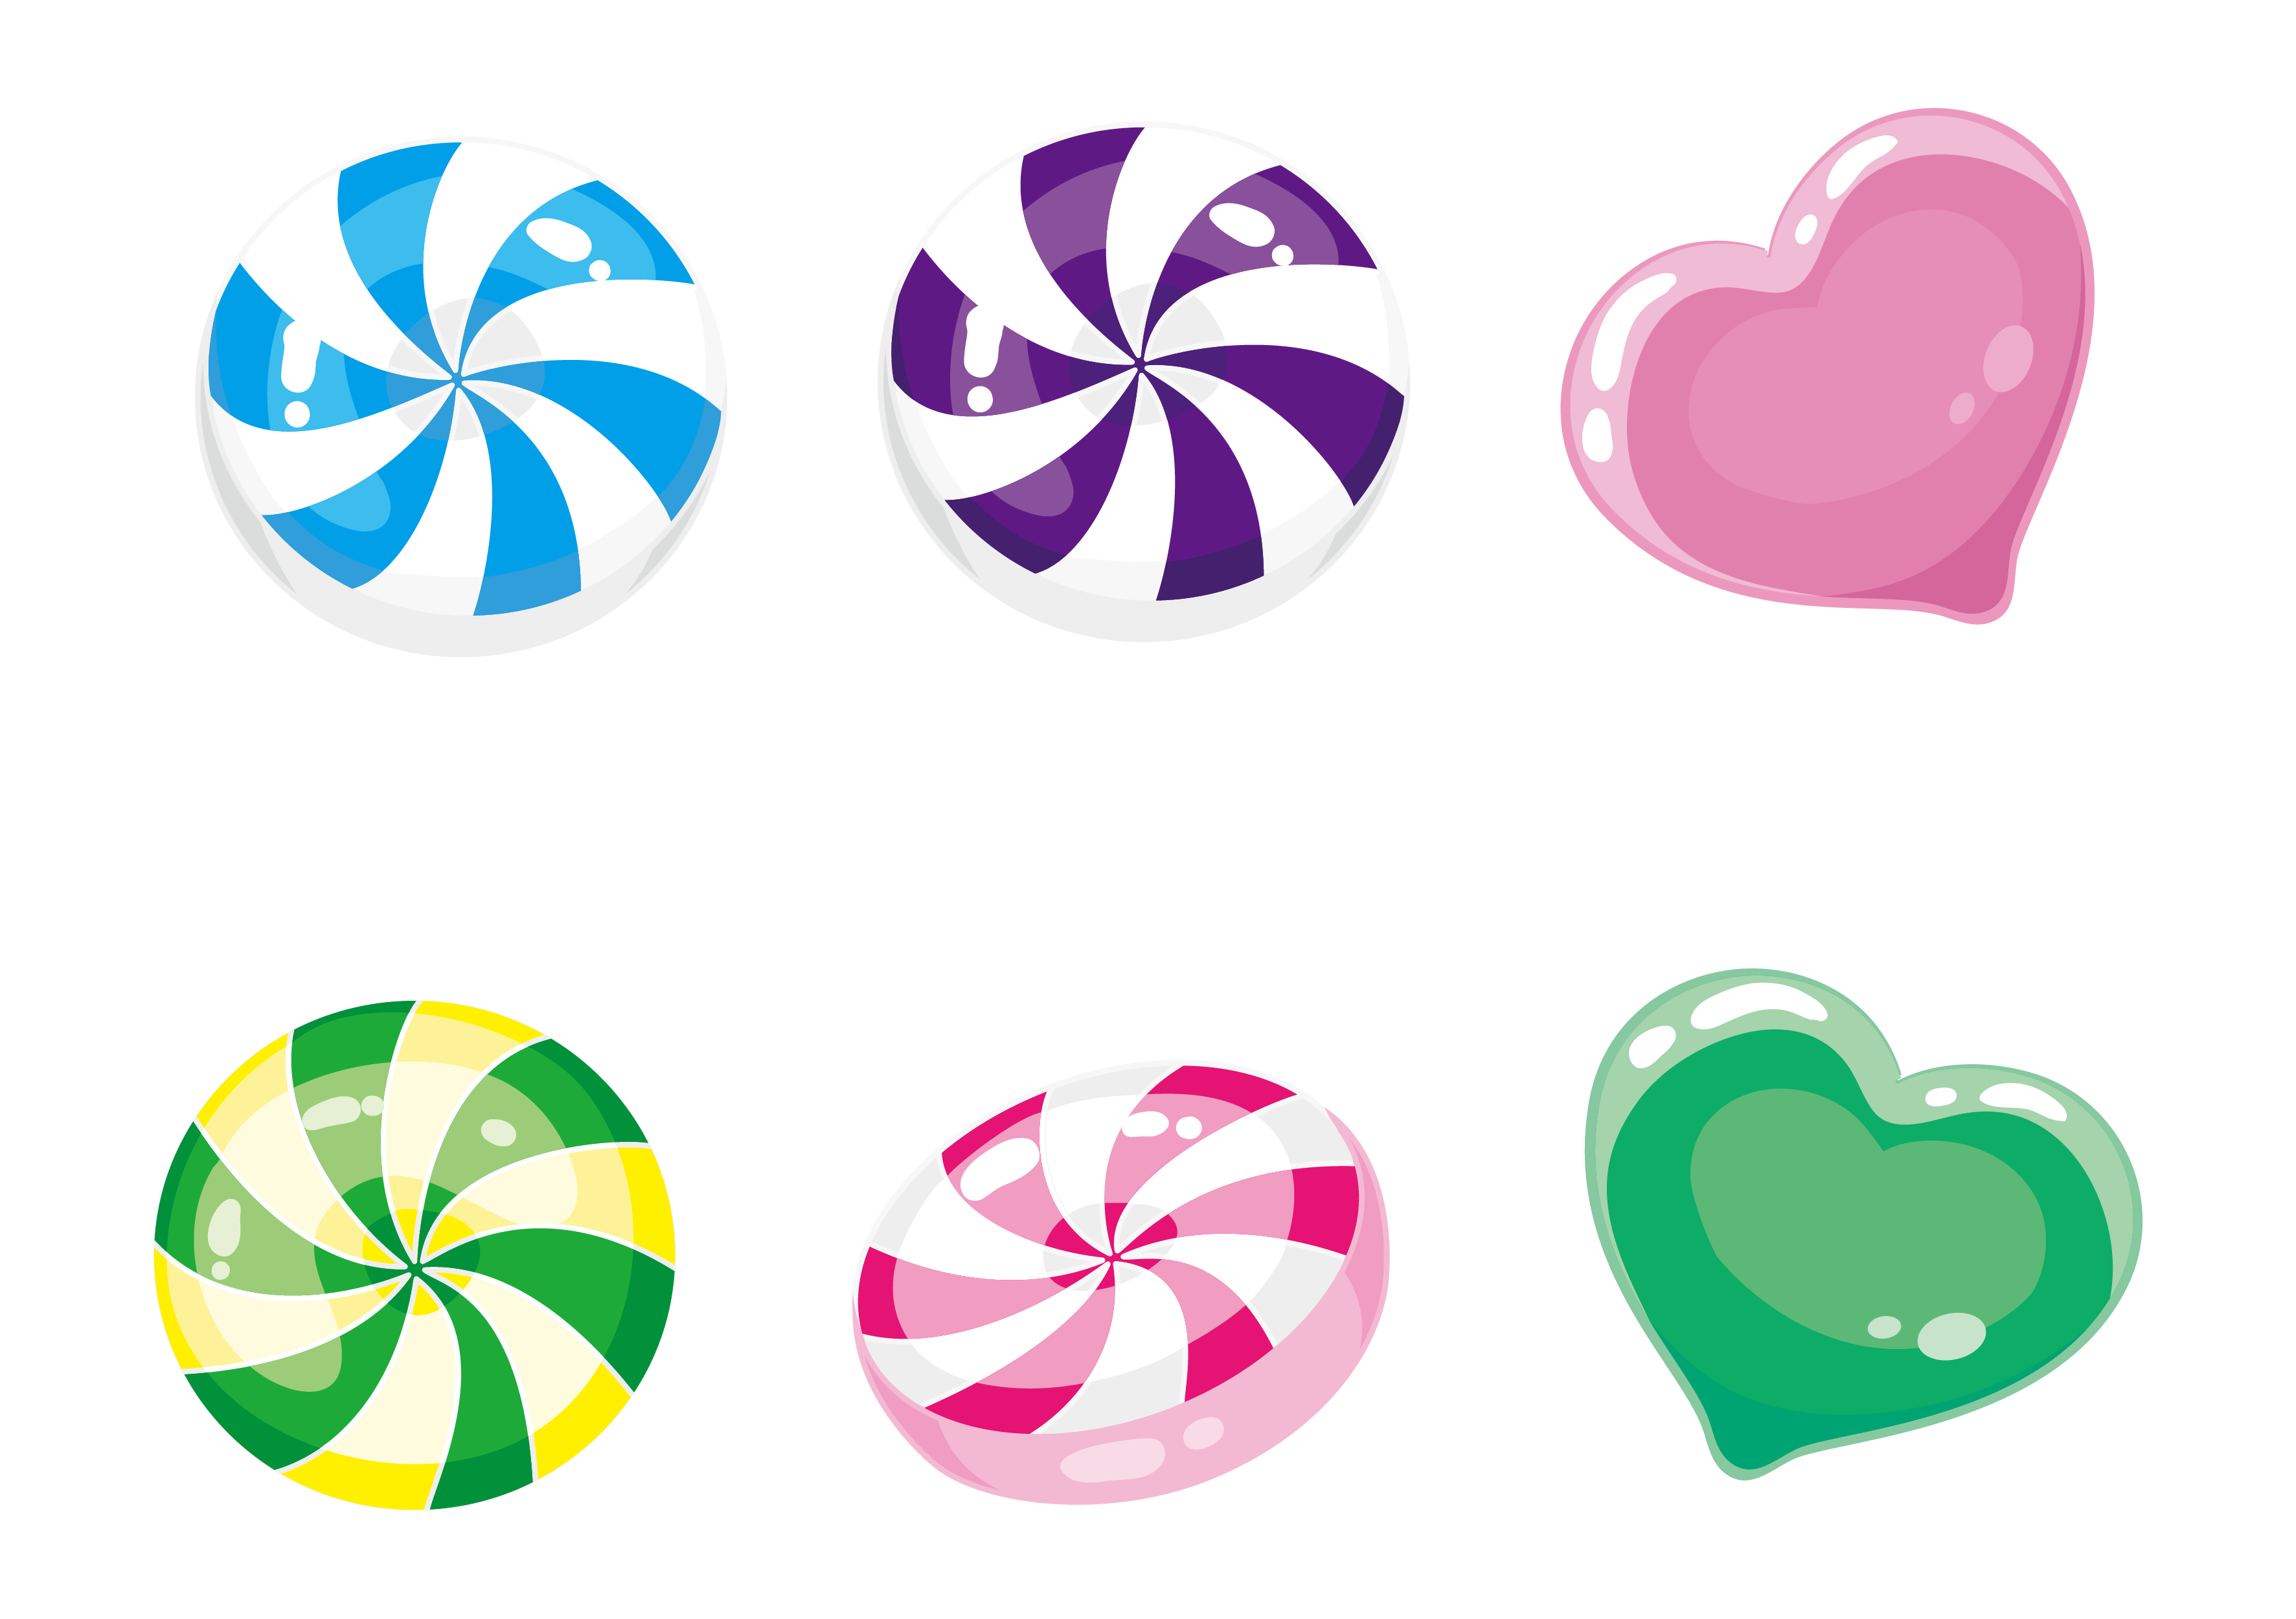

Thực phẩm an toàn có một số dấu hiệu như màu sắc tươi, nguồn gốc, xuất xứ sản phẩm rõ ràng: còn trong thời hạn sử dụng; chế biến, bảo quản hợp vệ sinh. Sử dụng thực phẩm an toàn để đảm bảo sức khoẻ, bảo vệ tính mạng và phòng tránh bệnh tật cho bản thân.

Slide 12

3

Slide 13
3
Xác định được một số thực phẩm an toàn và không an toàn qua quan sát.
Lựa chọn và sử dụng
các thực phẩm an toàn.

Slide 14




